Slide 1
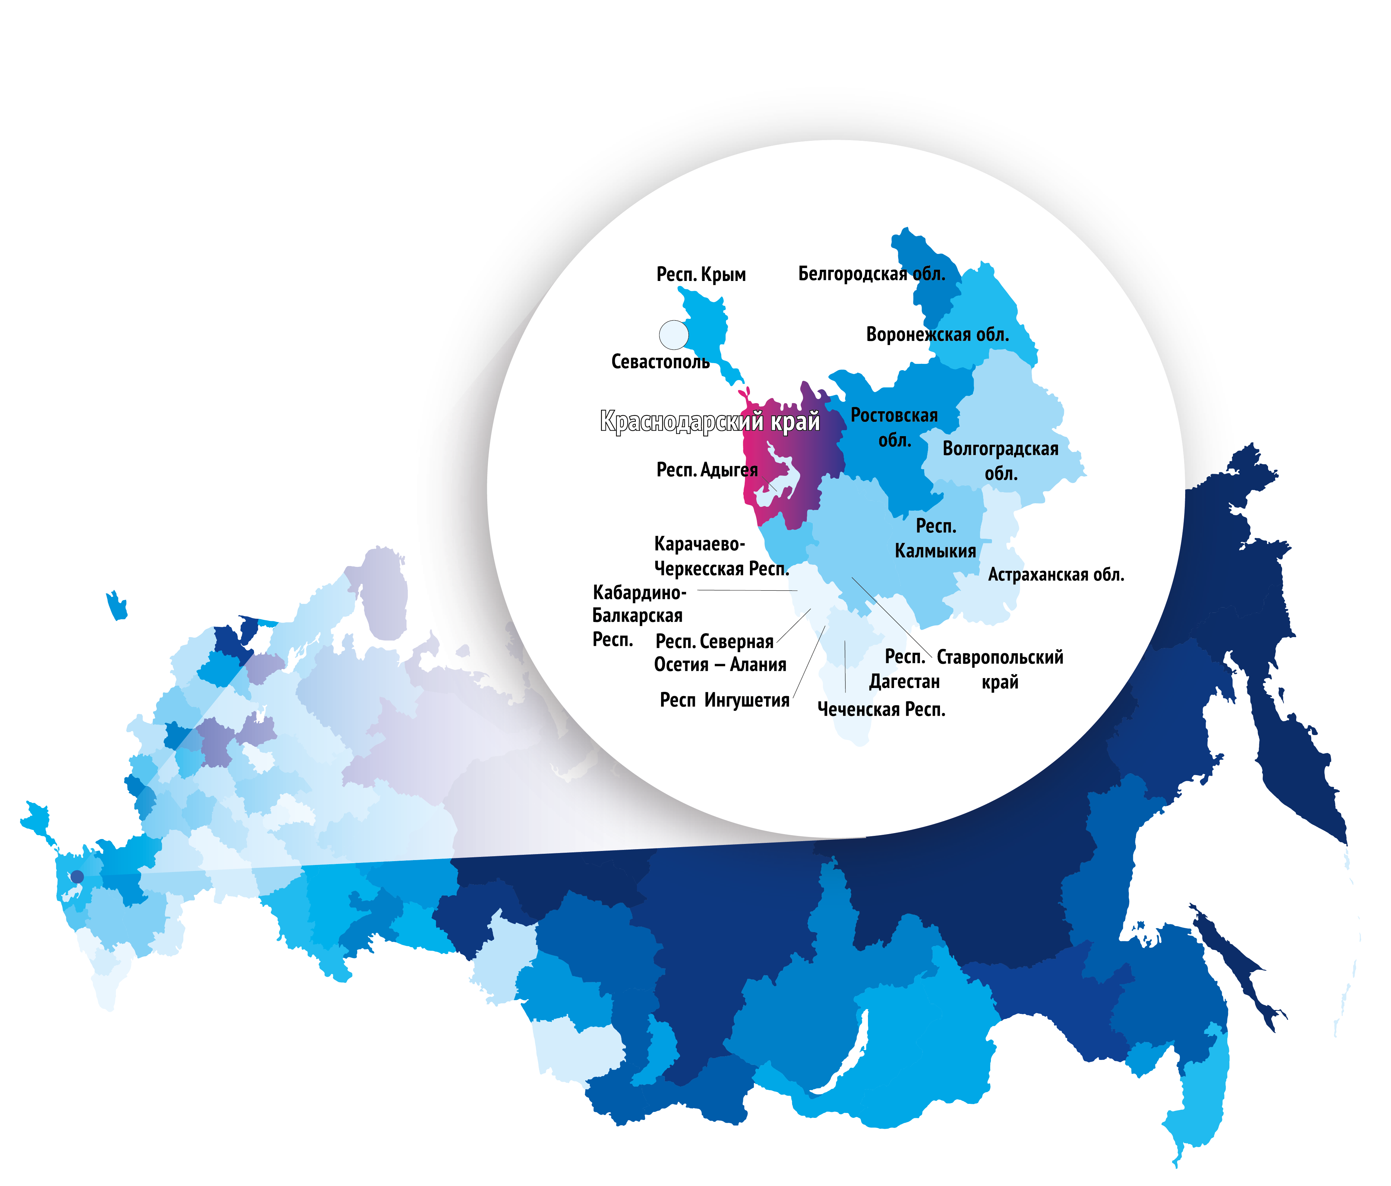
Краснодар -
административный центр
Краснодарского края
Население
1 230,2 тыс. человек
Краснодар – центр локализации крупного потребительского рынка
Краснодар
26 млн человек проживает в радиусе 600 км от Краснодара

Slide 2




Транспортная и логистическая инфраструктура
Расстояние до Москвы 1350 км
Ближайшие аэропорты
Пашковский – 3 км
Анапа – 180 км
Сочи – 300 км
Ближайшие
морские порты
Новороссийск – 150 км
Туапсе – 190 км
Темрюк – 200 км
Ейск – 250 км
Ближайшая железнодорожная станция – 0,5 км

